Slide 1
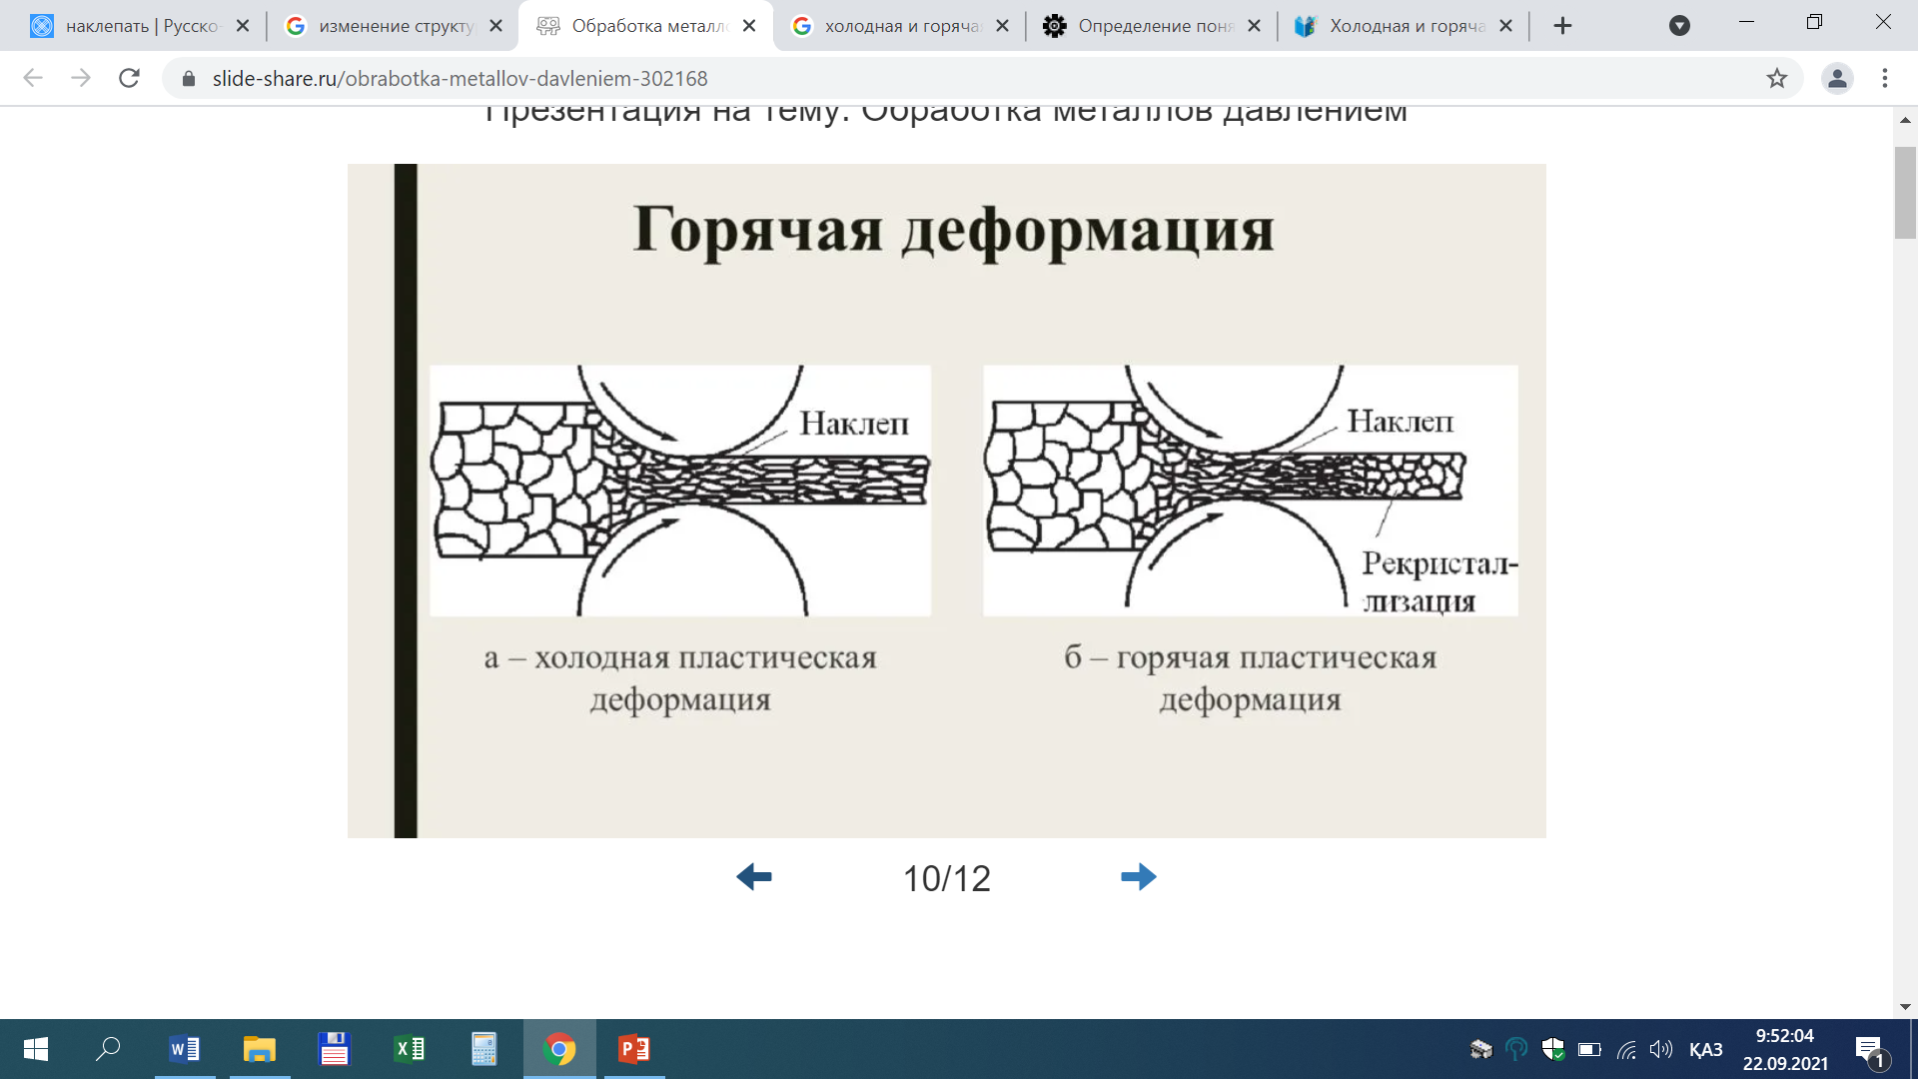
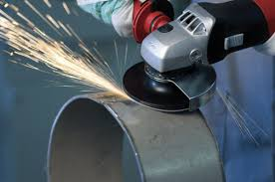
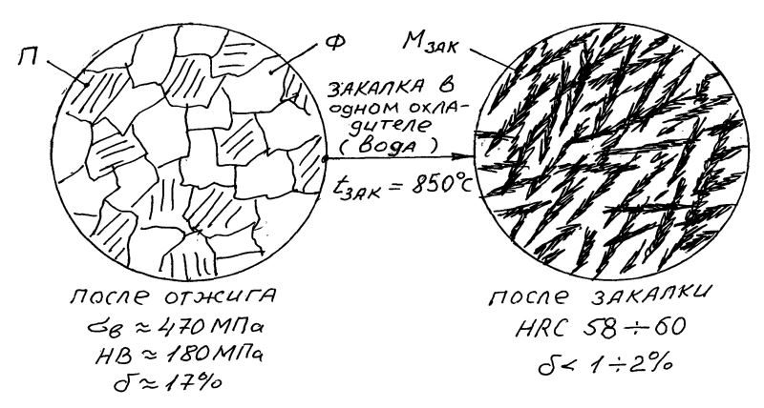
№3 дәріс. Беткі қабаттың физика-химиялық қасиеттері. Құрылымдық және фазалық өзгерістер. Беткі қабаттың құрылымы.
Суық және ыстық пластикалық деформация арасындағы шекара - материалдың қайта кристалдану (рекристаллизация) температурасы болып табылады. Қорғасын (балқу температурасы 327 ° С) және қалайы (балқу температурасы 232 ° С) сияқты төмен балқитын металдар үшін қайта кристалдану температурасы нөлден төмен (қорғасын үшін - 30 ° С, қалайы үшін - 70 ° С), сондықтан бұл металдар үшін бөлме температурасындағы өңдеу – ыстық деформацияға жатады. Көптеген металдар үшін (төмен еритін металдарды қоспағанда) бөлме температурасында суық деформациялық өңдеу болып болады. Отқа төзімді металдар үшін (мысалы, балқу температурасы 3380 ° С болатын вольфрам) 1000-1100 ° С температурасында өңдеу суық деформациялық өңдеуге жатқызылады.
Металдарды ажарландыру процессі
Болат 45 - шынықтару нәтижесі
!!! ажарлау (шлифование), қайрау (точение), ажарлау күйігі (шлифовочными прижогами), қақтап бекіту (наклеп), шынығтыру (закалка)

Slide 2
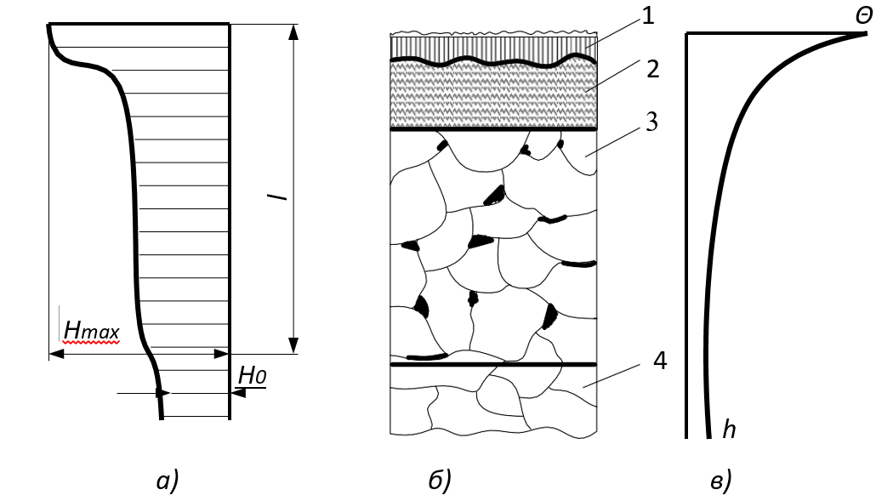
Беткі қабаттың құрылысы
Бөлшектердің бетінің сапасы бетінің микро - және макрогеометриясымен, құрылыммен, қатаюмен және қалдық кернеулермен сипатталады. Жалпы алғанда, қорытпаның беткі қабатының құрылымы келесі сипаттамалық бөліктерден тұрады:
1-ші шекара қабаты (жоғары қаттылық қабаты) адсорбцияланған газ , ылғалдан және майлау-салқындатқыш қабыршағынан тұрады, оны бөлікті вакуумда жылыту арқылы ғана алып тастауға болады.
2-қабат-деформацияланған (қақтап бекітілген), кристалдық торларында ауытқуы бар және ажарлату кезінде жоғары температуралардың әсерінен көміртексіздендірілген қатты ұсатылған металл қабат. Бұл қабатта оксидтер мен нитридтер, қуыстар, сондай-ақ тесіктер мен жарықтар бар.
3-қабат қысыммен (ажарлату кезінде) және тангенциалды күштер әсерінен қатты деформацияланған түйіршіктелген қабат. Қабат құрамында жоғары температура әсерінен пайда болған құрылымдық бос цементит бар. Ақаулар мен вакансиялар көп қабат.
4 қабаты-бастапқы құрылымы бар металл.
Беткі қабаттың құрылысы:
а) қабаттың тереңдігі бойынша қаттылықтың өзгеруі;
б) беткі қабаттың құрылысы;
в) кесу және үйкелу кезіндегі тереңдіктегі температураның өзгеруі
Беткі қабатты ақырын өңдеу кезінде (тонкая обработка) 1 қабатының қалыңдығы өзгермейді, ал 2 және 3 қабаттары өңдеу кезінде бетінің қысымы мен температурасына сәйкес азаяды.

Slide 3
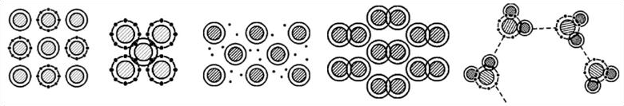
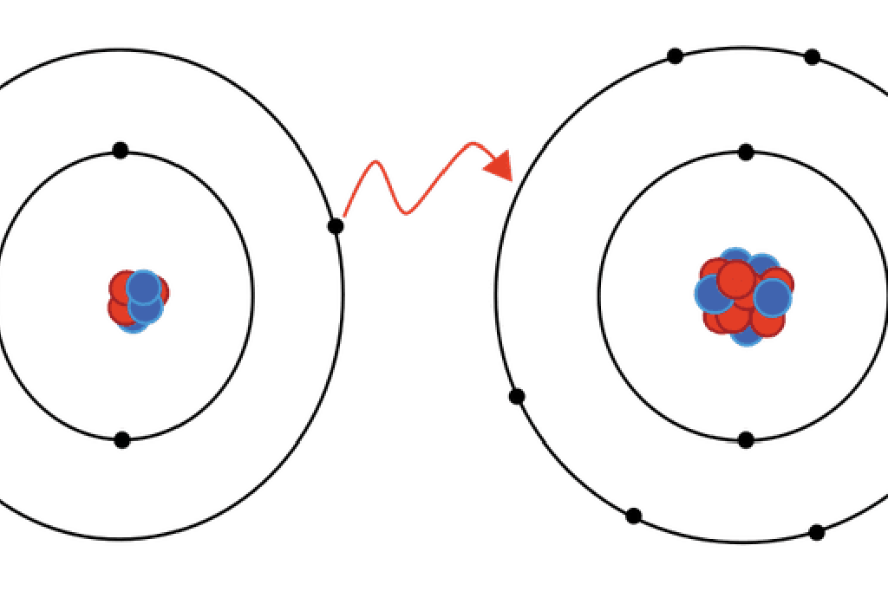
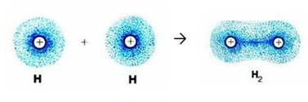
Беткі қабаттың физика-химиялық қасиеттері
а
б
в
г
д
Қатты денедегі байланыс түрлері: а – ионды; б – ковалентті; в – металдық; г – Ван-дер-ваальсті байланыс;
д-сутекті байланыс
Иондық байланыс химиялық байланыс түріне жатады; бұл жағдайда заттың атомдары бір электронды жоғалтады немесе сыртқы электронды қабығы толтырылады. Бұл жағдайда атомдар иондарға айналады, яғни берілген атомның электронды жоғалтуына немесе алуына байланысты оң немесе теріс заряд алады. Қарама-қарсы зарядтары бар атомдар өзара тартылады. Мысалы натрий хлоридіндегі NaCl атомдардың иондық байланысы
Коваленттік байланыс (химиялық байланыс түрі) − бұл атомдар арасында ортақ электрондық жұп есебінен жүзеге асатын байланыс. Сутегі, оттегі сияқты екі бірдей атомнан тұратын, газ молекулалары, коваленттік байланыстың арқасында түзіледі.

Slide 4
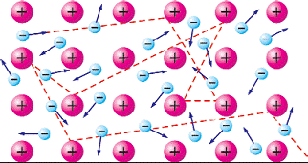
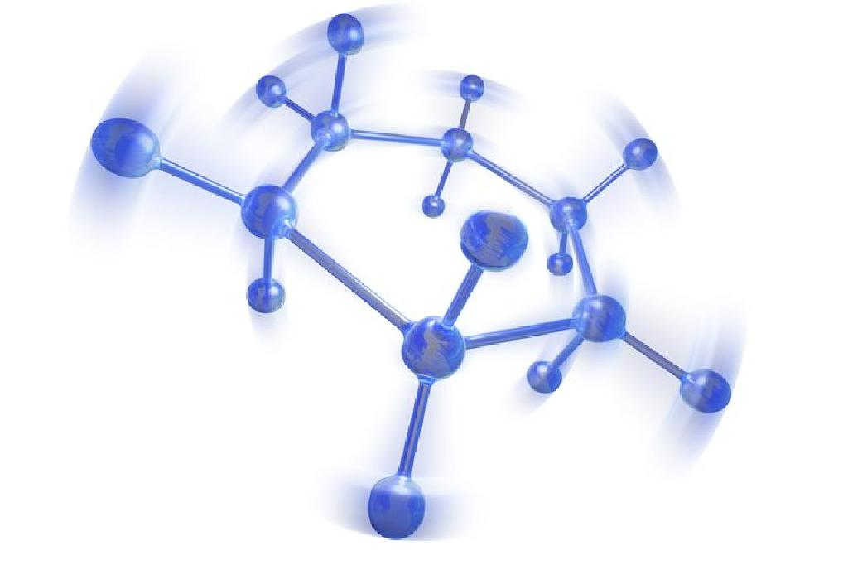
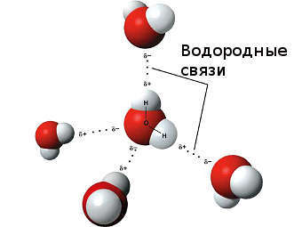
Металдық байланыс деп электостатикалық тартылу нәтижесінде металдар иондарының және жалпыланған электрондар арасындағы түзілетін химиялық байланысты айтады. Металдардың сыртқы валенттік электрондары ядромен қатты байланыспаған, осының салдарынан бұл электрондар атомнан жеңіл үзіле алады.
Металдық байланыс бір қарағанда ковалентті байланысқа ұқсас, екеуі де электрондар түзеді. Бірақ ковалентті байланыс тек кей атом арасында жұп электрон арқылы пайда болса, металдық байланыста ортақ электрон газы металл атомдарының бәрін бірдей берік ұстайды. Сондықтан ковалентті байланыс арқылы түзілген заттар жұмсақ, иілгіш, созылғыш болып келеді. Металлдардың барлық қасиеттері осы металдық байланыстың ерекшелігімен түсіндіріледі.
Ван-дер-Ваальстік немесе молекулалық байланысы әдетте Ван-дер-Ваальс деп аталатын күштермен жүзеге асырылады. Бұл әдеттегі физикалық байланыс. Мұнда байланыс күштері электрлік бейтарап атомдар мен молекулалардың электр заряды орталықтарының біршама ығысуы нәтижесінде пайда болады. Мұндай ығысу ("теңгерімсіздік") атомдар мен молекулаларды бір-бірімен байланыстыратын әлсіз тартылыс тудырады. Van der Waals күштері - молекулалар арасындағы молекулярлы байланыстыққа ықпал ететін әлсіз күштер.
Сутектік байланыстар – оң зарядты полюстікке ие болған сутек атомы мен теріс полюсті, электртерістігі күшті, бөлінбеген электрон жұбы бар (көбіне F, О, N, кейде CI, S) атомдар арасында түзіледі. Молекулааралық сутектік байланыстарға мысал – су, ДНК.

